Slide 1
SVN操作指导

Slide 2
目录
场景一：只是浏览，偶尔对服务器文件做小修改
  1、安装与登录
  2、对服务器文件做小修改
  3、查看文档修改记录，查找历史版本
场景二：给服务器文档做备份，经常需要向服务器提交文档并做修改
  4、下载SVN文件到本地
    下载SVN文件到本地
    SVN本地文件夹图标示例
    如何解决SVN本地文件夹图标不显示问题
  5、修改SVN文件
    修改SVN文件
    如何避免同时修改
    如何解决修改提交冲突
场景三：配置管理员对版本做基线标识，或给代码拉分支
  6、如何给代码拉分支、打基线（配置管理员）

Slide 3
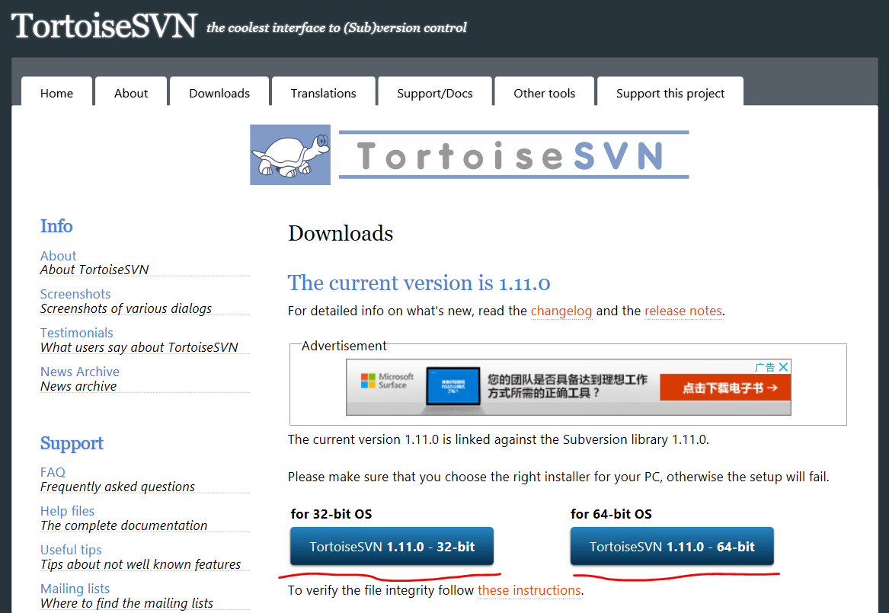
1、安装登录
1、在TortoiseSVN网站上找到安装程序，根据自己情况选择for 32位/64位，下载后按提示安装。
https://tortoisesvn.net/downloads.html

Slide 4
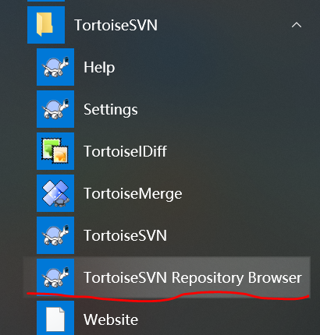
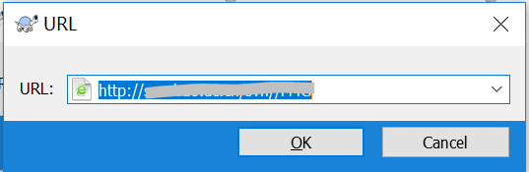
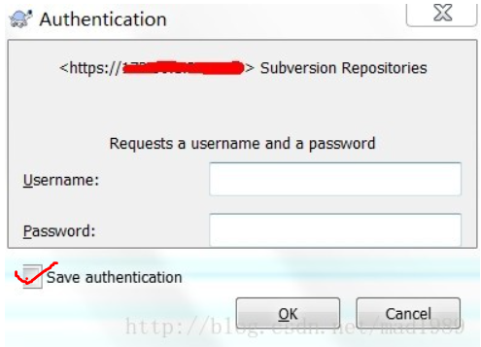
2、安装成功后找到“TortoiseSVN Repository Browser”图标点击打开程序，输入要访问的服务器地址。在弹出的登录对话框内输入账号和密码，选择记住账号，登录成功后即可浏览服务器文档。

Slide 5
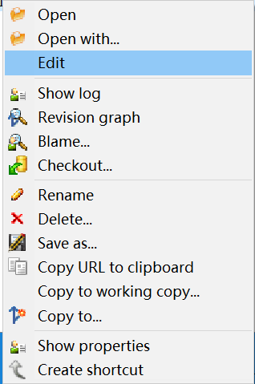
2、对服务器文档做小修改
1、选择服务器上需要修改的文档，单击右键，在弹出的菜单中选择“Edit”。

Slide 6
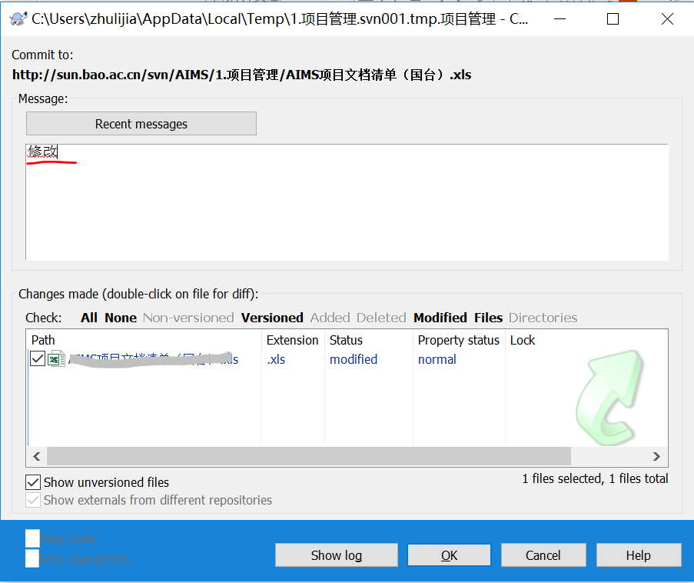
1、文档修改完成后保存，关闭文档时会出现如下对话框，在Message中填写本次修改的主要内容，点击OK，提交成功。

Slide 7
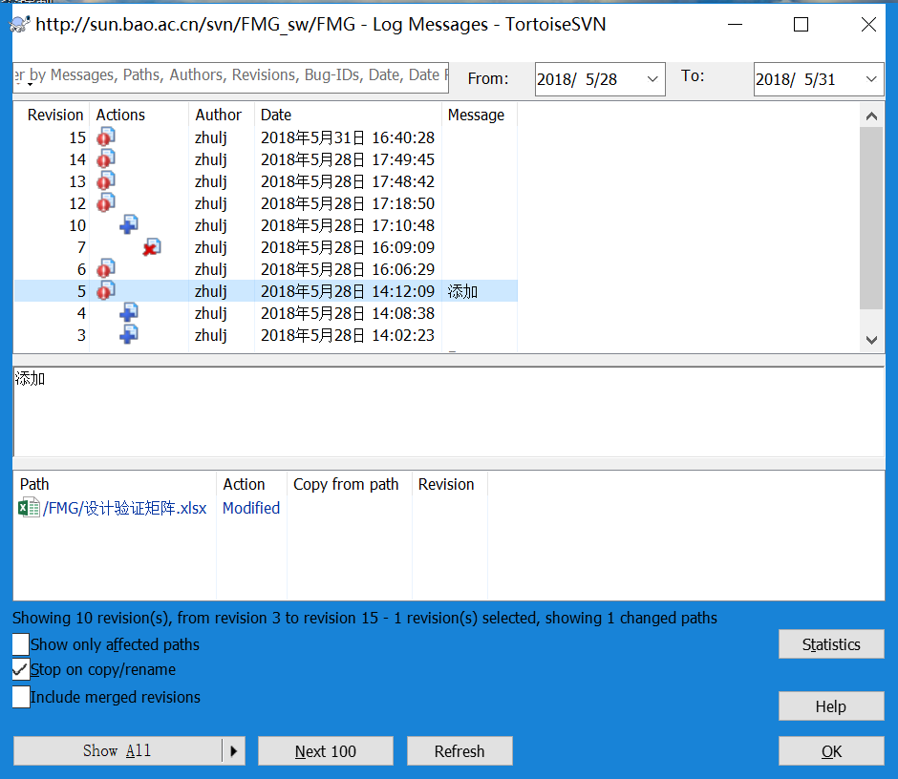
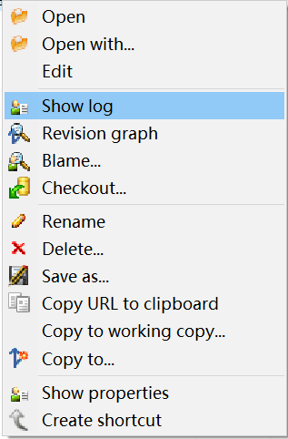
3、查看文档修订记录，查找历史版本
1、选择服务器上需要查看的文件夹/文档，单击右键，在弹出的菜单中选择“Show log”，弹出如右图所示的对话框，即该文件夹/文档的修订操作日志，选中某个历史操作会在下框中显示当时Message中记录的内容，以及该历史版本。

Slide 8
目录
场景一：只是浏览，偶尔对服务器文件做小修改
  1、安装与登录
  2、对服务器文件做小修改
  3、查看文档修改记录，查找历史版本
场景二：给服务器文档做备份，经常需要向服务器提交文档并做修改
  4、下载SVN文件到本地
    下载SVN文件到本地
    SVN本地文件夹图标示例
    如何解决SVN本地文件夹图标不显示问题
  5、修改SVN文件
    修改SVN文件
    如何避免同时修改
    如何解决修改提交冲突
场景三：配置管理员对版本做基线标识，或给代码拉分支
  6、如何给代码拉分支、打基线（配置管理员）

Slide 9
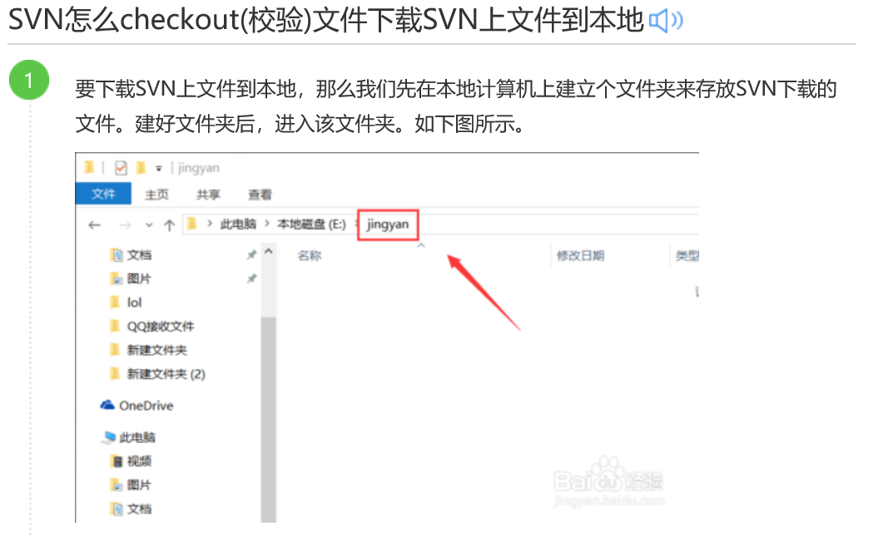
4、下载SVN文件到本地

Slide 10
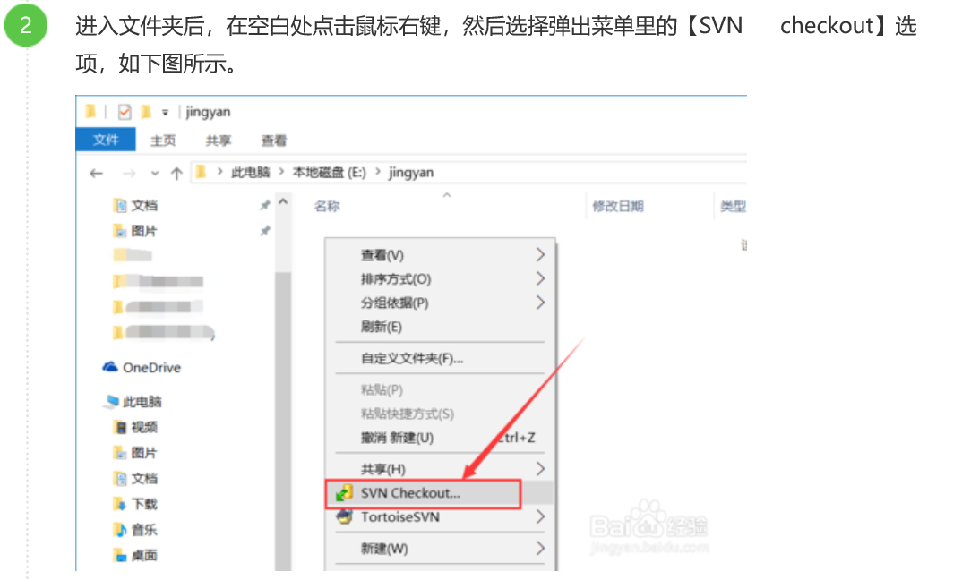

Slide 11
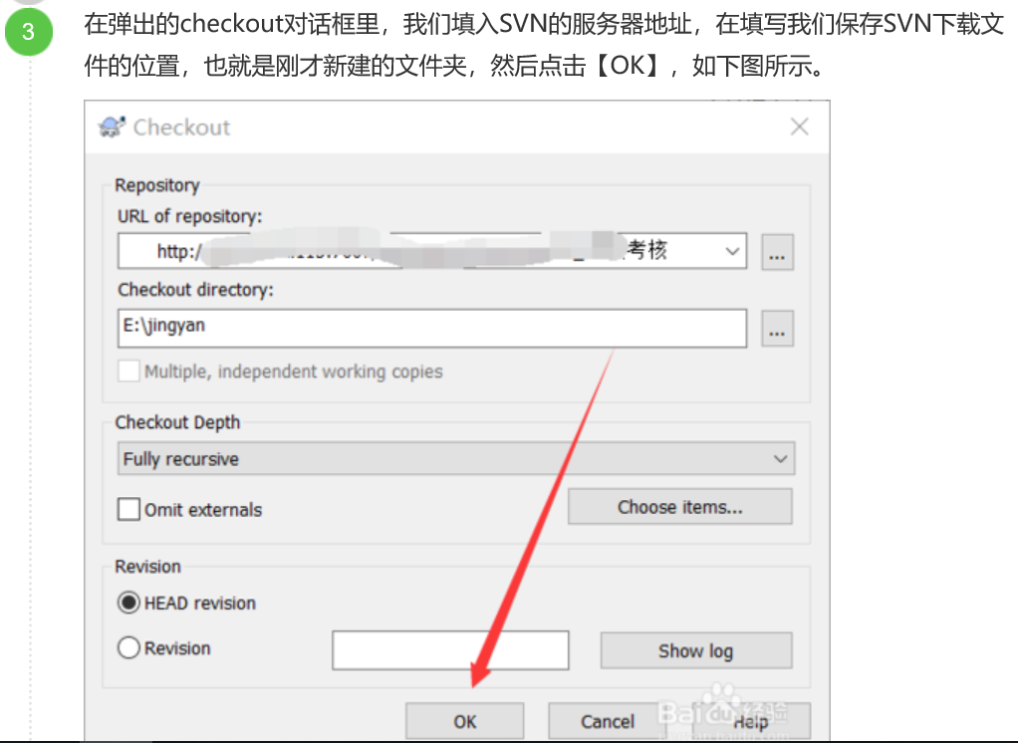

Slide 12
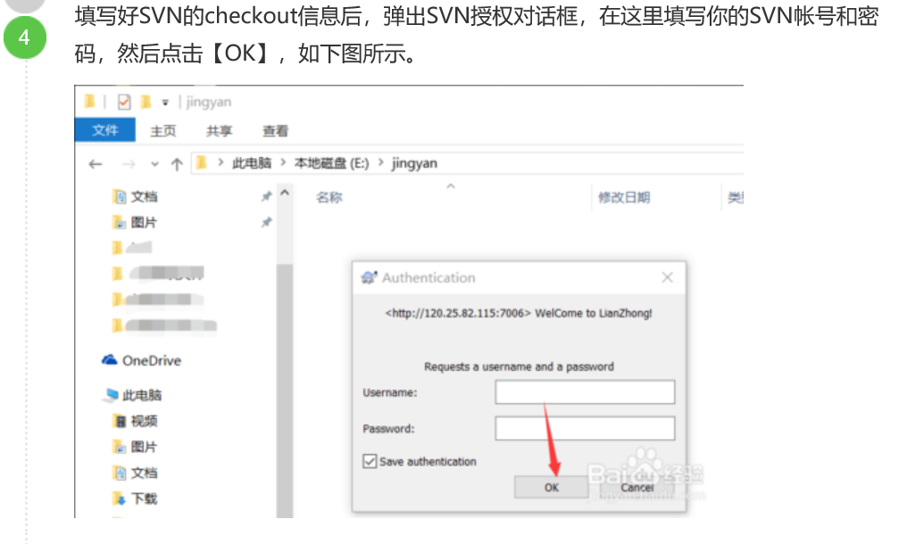

Slide 13
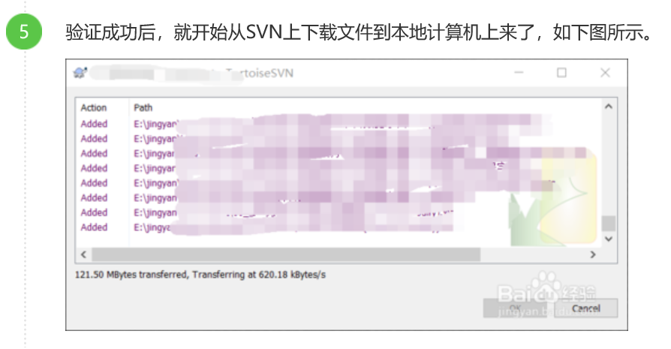

Slide 14
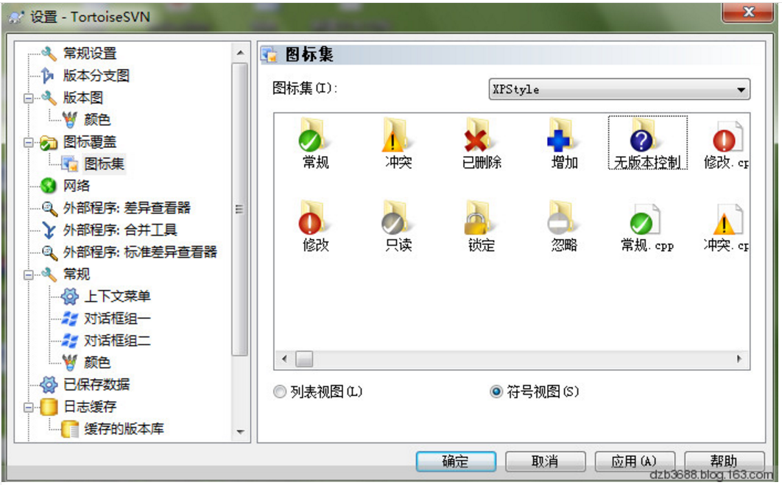
附1：本地文件夹图标示例

Slide 15
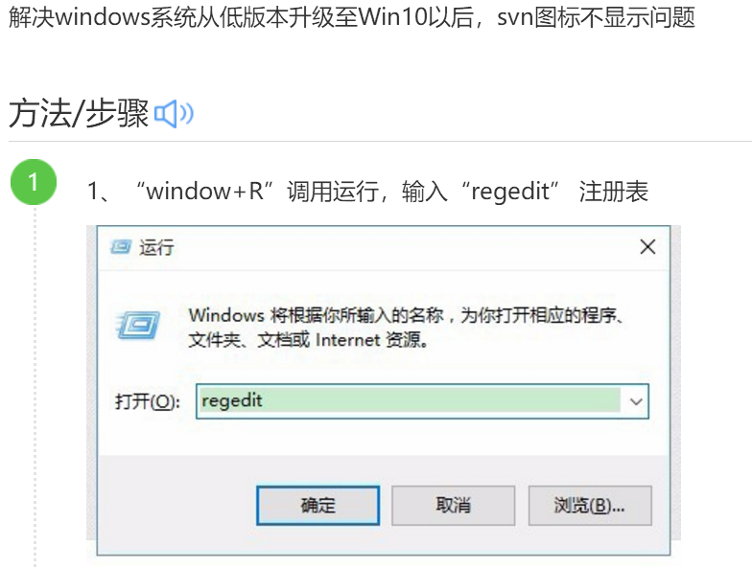
附2：解决Win 10系统图标不显示的方法

Slide 16
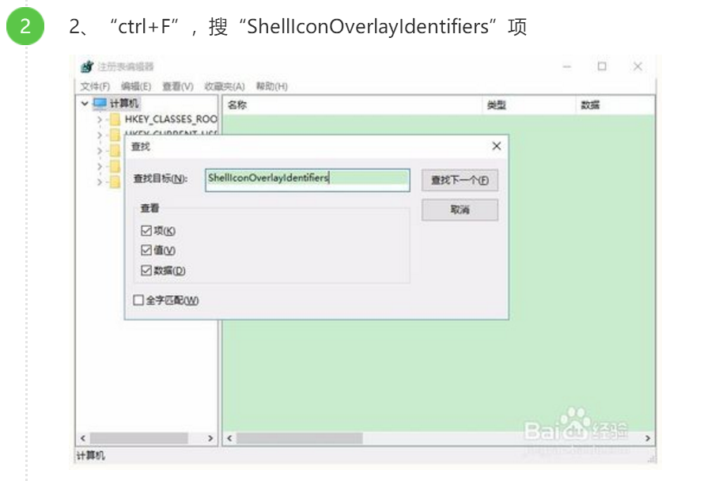

Slide 17
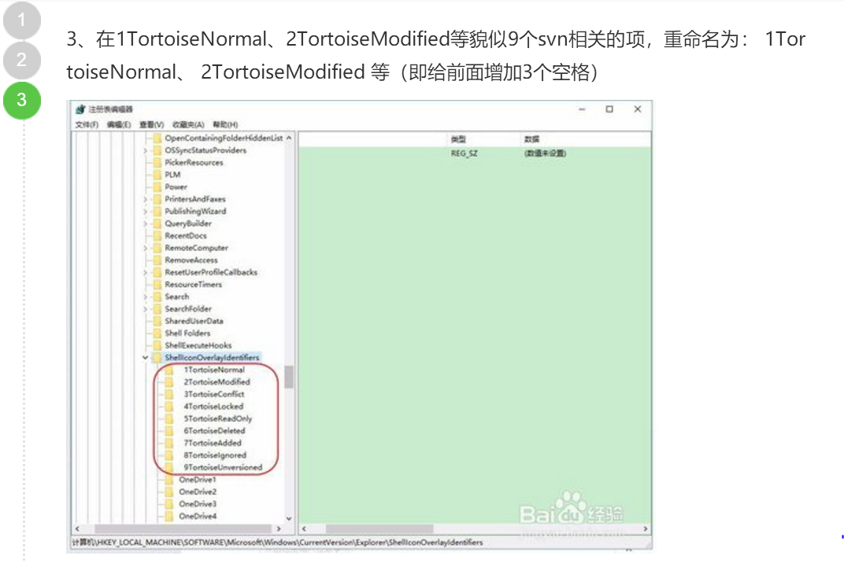


Slide 19
目录
场景一：只是浏览，偶尔对服务器文件做小修改
  1、安装与登录
  2、对服务器文件做小修改
  3、查看文档修改记录，查找历史版本
场景二：给服务器文档做备份，经常需要向服务器提交文档并做修改
  4、下载SVN文件到本地
    下载SVN文件到本地
    SVN本地文件夹图标示例
    如何解决SVN本地文件夹图标不显示问题
  5、修改SVN文件
    修改SVN文件
    如何避免同时修改
    如何解决修改提交冲突
场景三：配置管理员对版本做基线标识，或给代码拉分支
  6、如何给代码拉分支、打基线（配置管理员）

Slide 20
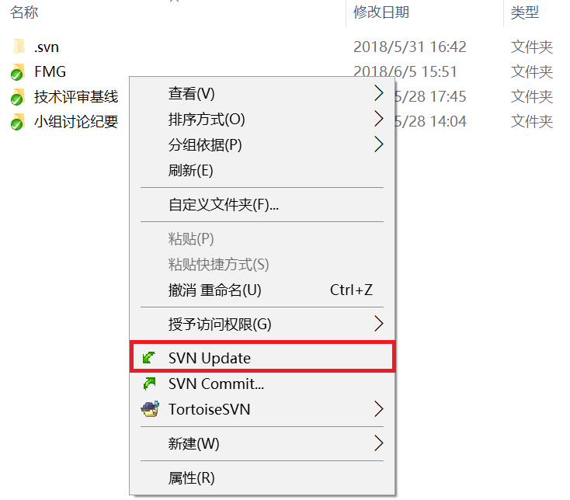
5、修改SVN文档
1、在本地SVN文件夹上单击右键，在显示的菜单上选择“SVN Update”，以保证本地的文件与SVN上的最新文件同步！
重要

Slide 21

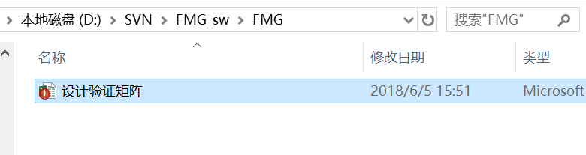
2、本地文档修改保存，文档图标变为

Slide 22
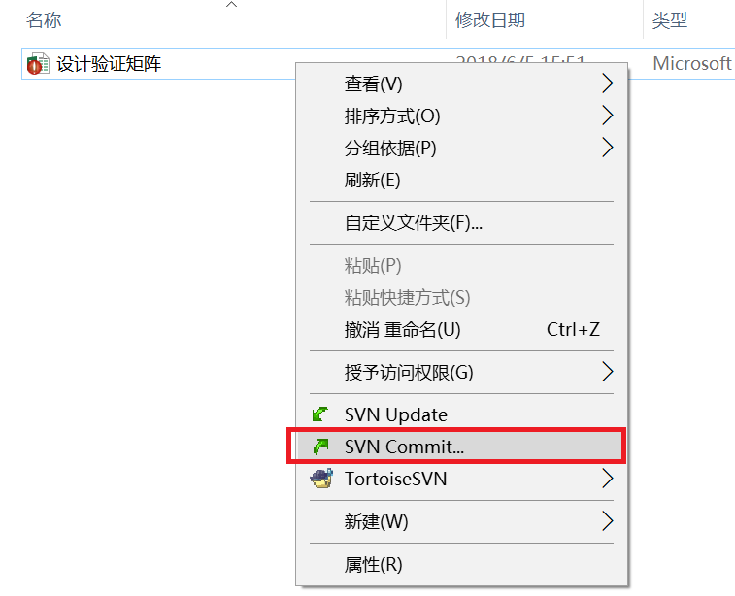
3、在本地修改的文档上单击右键，在显示的菜单上选择“SVN Commit”

Slide 23
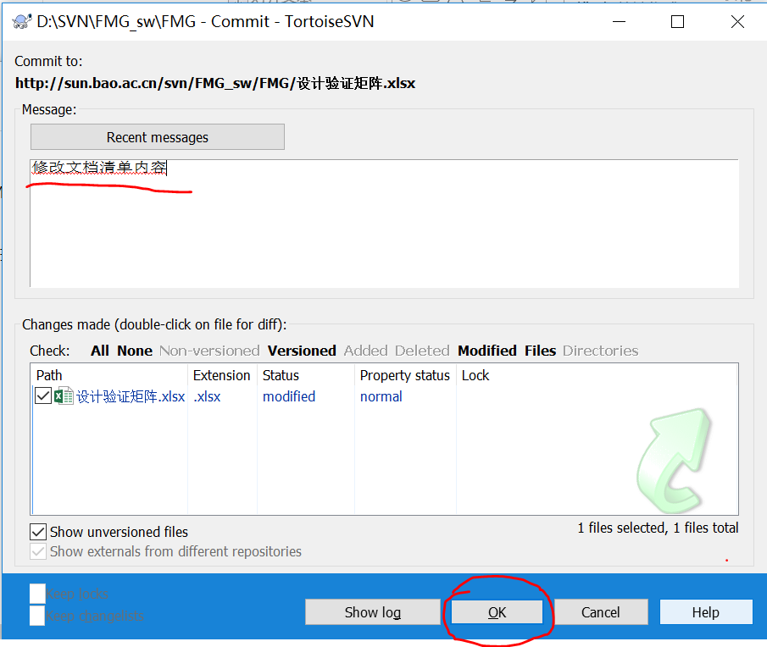
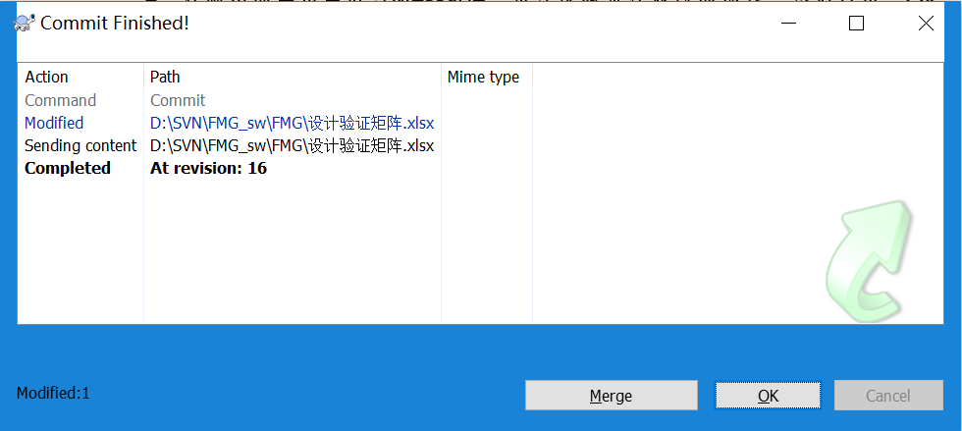
4、在弹出的菜单中填写Message，备注说明本次修改的内容，然后点击“OK”提交
提交成功！

Slide 24
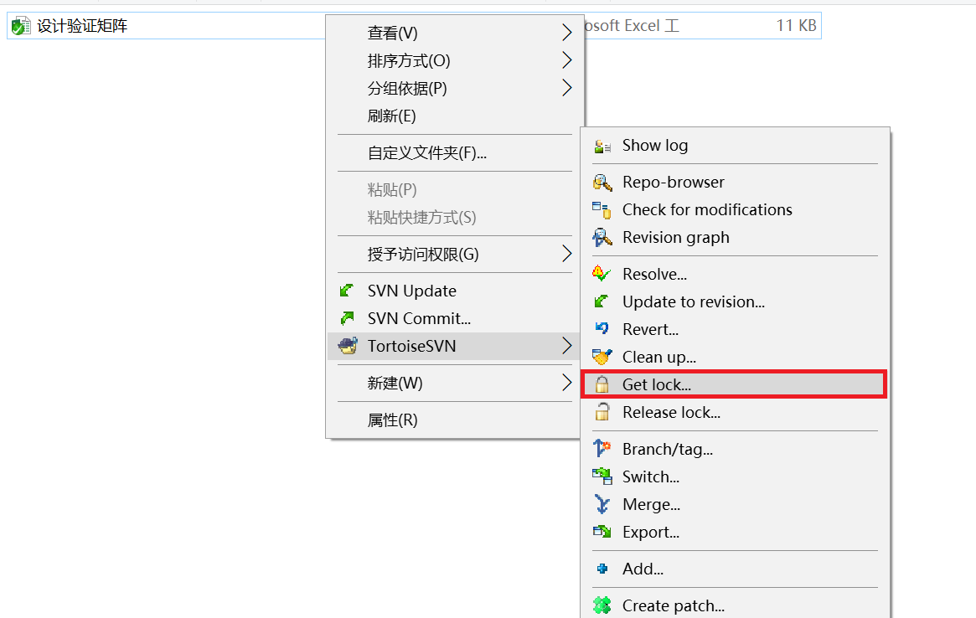
如何避免同时修改？
1、在本地Update文件后，单击右键，在弹出的菜单中选择TortoiseSVN->Get lock

Slide 25
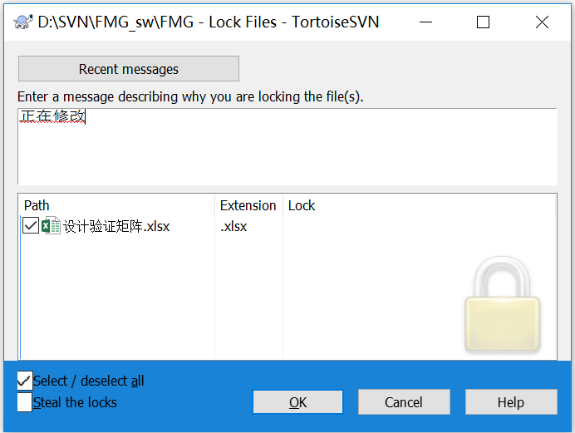
2、在弹出的菜单中填写Message，点击OK

Slide 26
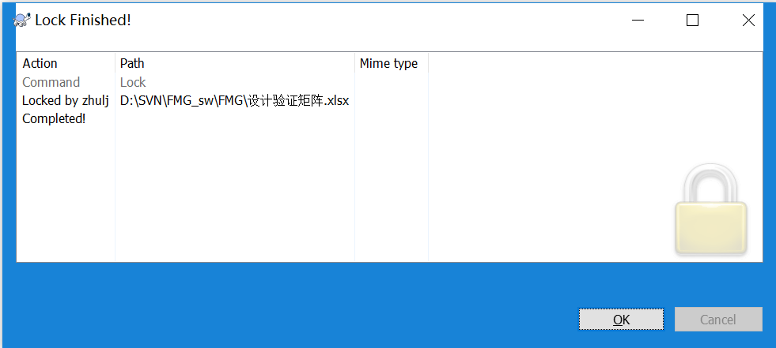
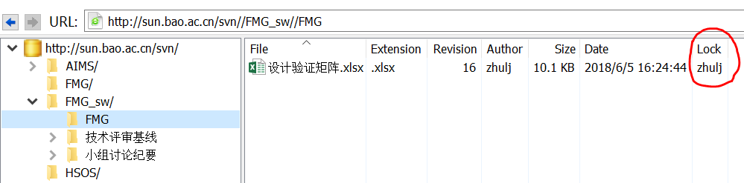
3、文件锁定成功！（修改完成上传提交后自动解锁）

Slide 27
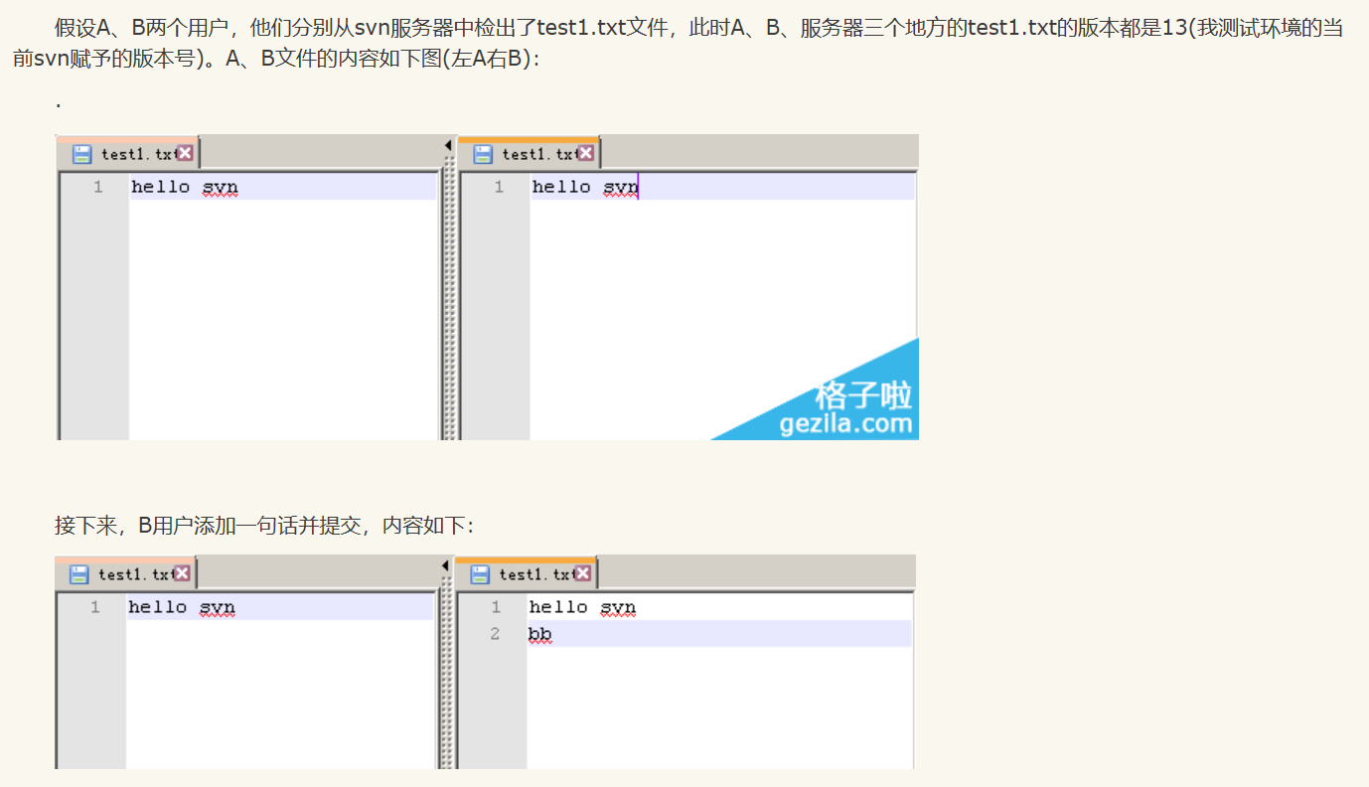
如何解决修改提交冲突？

Slide 28
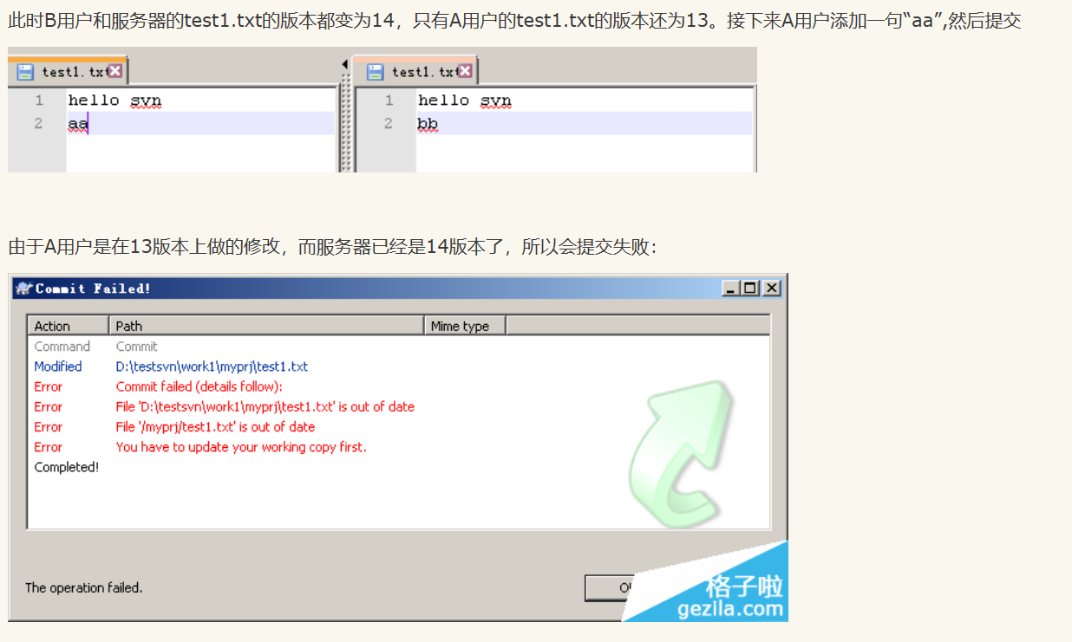

Slide 29
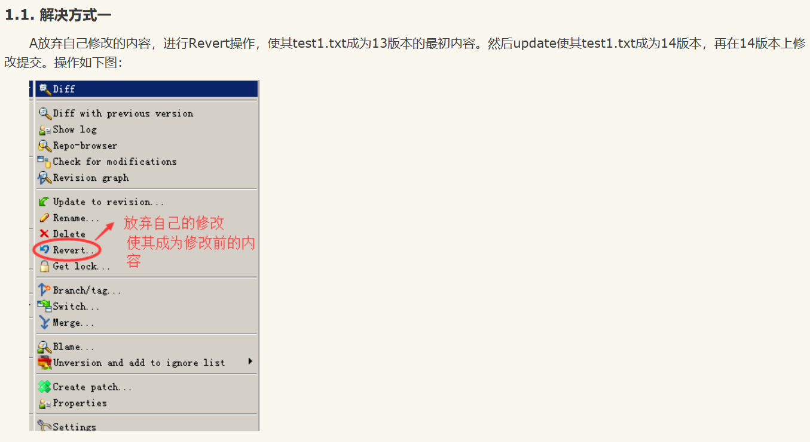

Slide 30
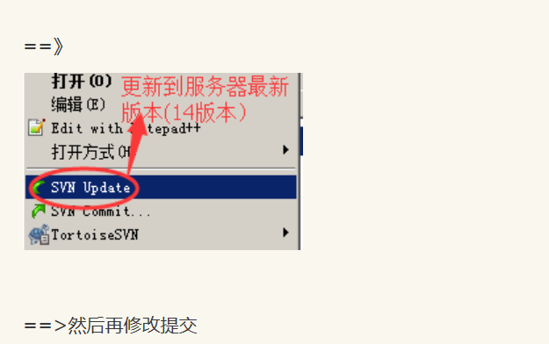

Slide 31
目录
场景一：只是浏览，偶尔对服务器文件做小修改
  1、安装与登录
  2、对服务器文件做小修改
  3、查看文档修改记录，查找历史版本
场景二：给服务器文档做备份，经常需要向服务器提交文档并做修改
  4、下载SVN文件到本地
    下载SVN文件到本地
    SVN本地文件夹图标示例
    如何解决SVN本地文件夹图标不显示问题
  5、修改SVN文件
    修改SVN文件
    如何避免同时修改
    如何解决修改提交冲突
场景三：配置管理员对版本做基线标识，或给代码拉分支
  6、如何给代码拉分支、打基线（配置管理员）

Slide 32
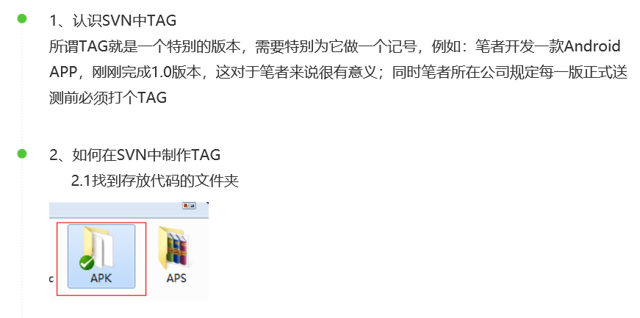
6、如何给代码拉分支、打基线（配置管理员）

Slide 33
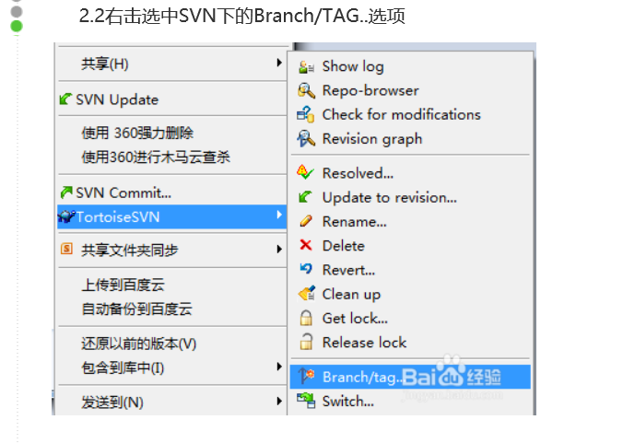

Slide 34
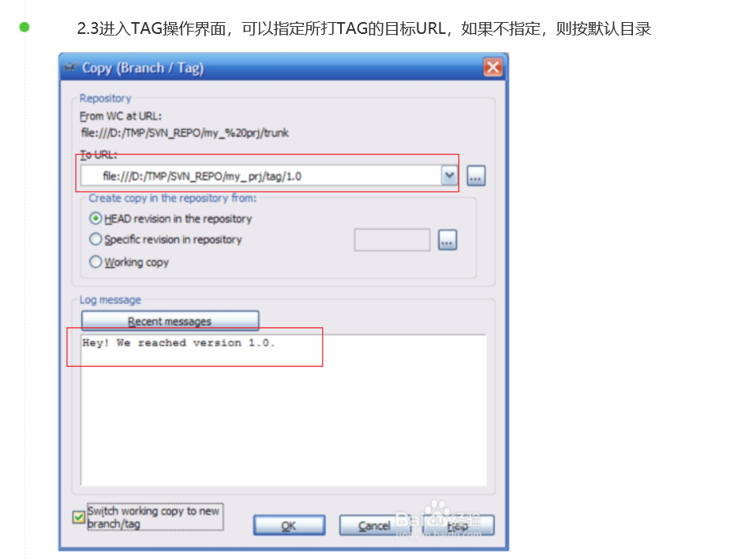

Slide 35
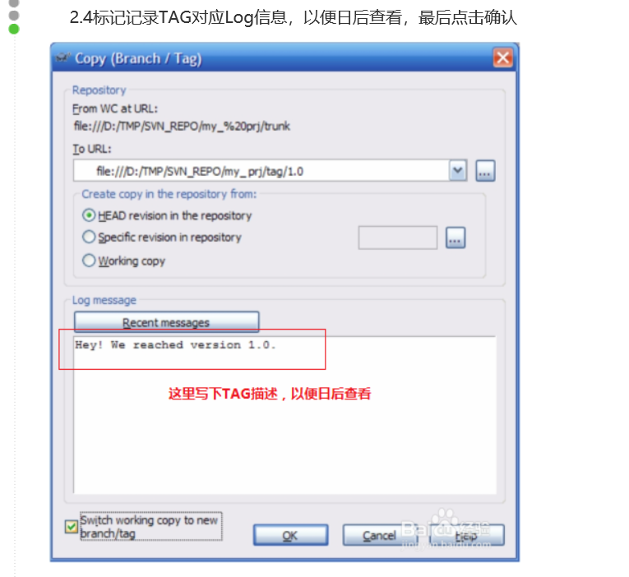

Slide 36
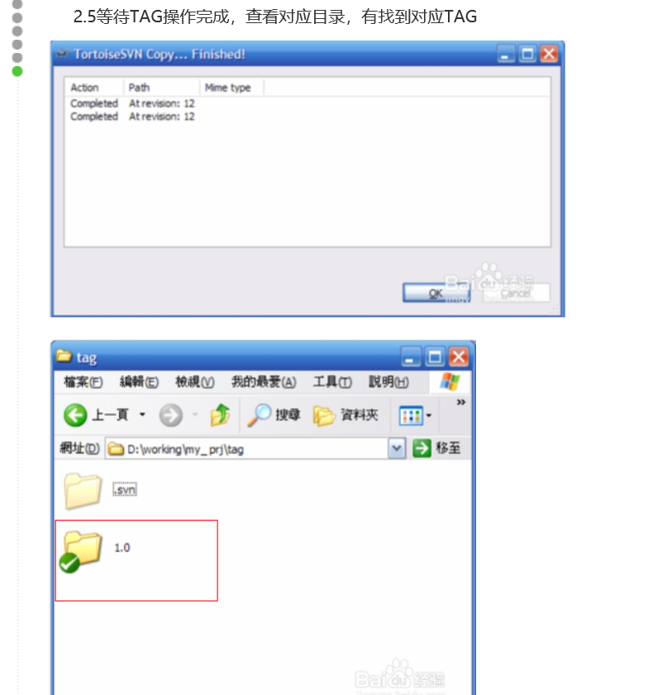
说明：
其实SVN天生就可以根据一个修订版本号检出一个特定的修订版本，只不过如果你不嫌麻烦你可以用一个excel记录一下你当前发布程序时其主目录对应的修订号。这样在需要的时候可以根据这个修订号把当时的文档检出来。
但是通常在SVN上打基线还是通过“分支/标记”功能来实现的，这样操作后其实是产生了一个分支，这个过程并不耗费SVN服务器的存储空间，因为其只是类似于物理链接的方式创建了了个对应于当前修订版本的链结，所以我们可以每发一个版本就打一次基线而不用担心SVN空间被耗光。
在下次需要用到该基线的时候只要把SVN中我们在上面第三步中填写在“到URL”目录检出即可。
但是基线是不能修改的，体现在SVN中就是你从基线目录中检出的文件如果做了修改，再提交就变成了一个于原先项目不同的分支版本。

